Slide 1
分享成就未来
图解GNU/Linux操作系统
你值得拥有
作者：丁江锋

Slide 2
分享成就未来
01
什么是操作系统
02
操作系统的基本术语
目录
03
什么是GNU/Linux操作系统
04
图解Linux操作系统的启动流程

Slide 3
分享成就未来
05
图解Linux桌面环境
06
图解Linux核心组件
目录
07
图解Linux下的文件管理器
08
图解如何开发一套完整的Linux桌面环境

Slide 4
分享成就未来
09
项目管理和持续集成工具链
10
Linux的周边轶事
目录
11
图解开源协议的前世今生
12
Linux参考目录

Slide 5
分享成就未来
2
操作系统的基本术语

Slide 6
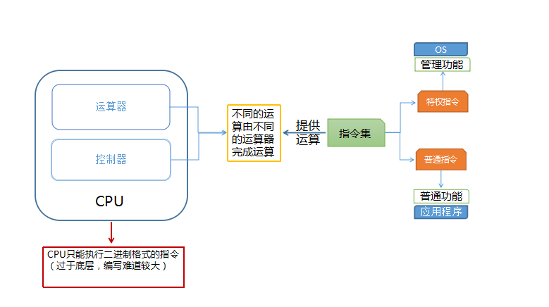
分享成就未来
什么是CPU
CPU分为运算器和控制器
CPU指令
特权指令
拥有管理权限，（一般情况下，只有OS才有权限运行特权指令）
普通指令
拥有普通功能，一般应用程序运行
不同的运算由不同的运算器完成运算（由指令集提供运算）
3. 程序员：一般面向操作系统编程

Slide 7
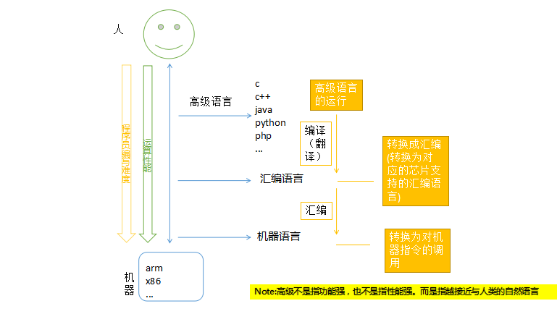
分享成就未来
人与机器

Slide 8
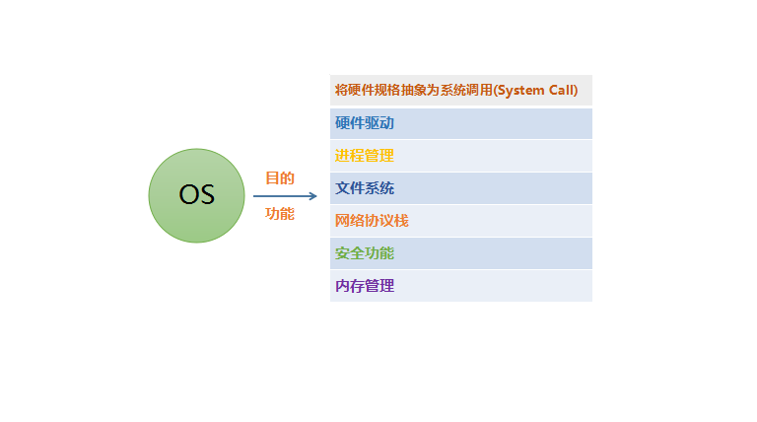
分享成就未来
系统调用
OS：Operating System
System Call 简称为：Syscall （系统调用）

Slide 9
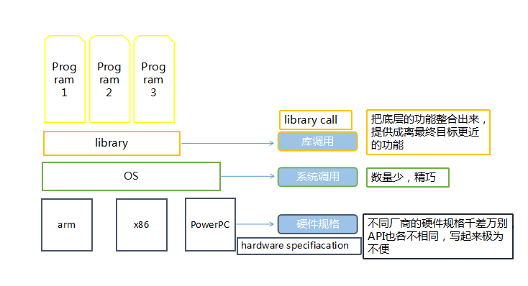
分享成就未来
编程的层次
硬件规格：hardware specifiacation
不同厂商的硬件规格千差万别，API也各不相同，写起来极为不便；
系统调用：数量很少，但是很精巧；
库调用：library call
把底层的功能整合出来，提供成离最终目标更近的功能；对所有的计算机功能来说，所有的功能都是通过调用实现；（通常都是c，c++库）

Slide 10
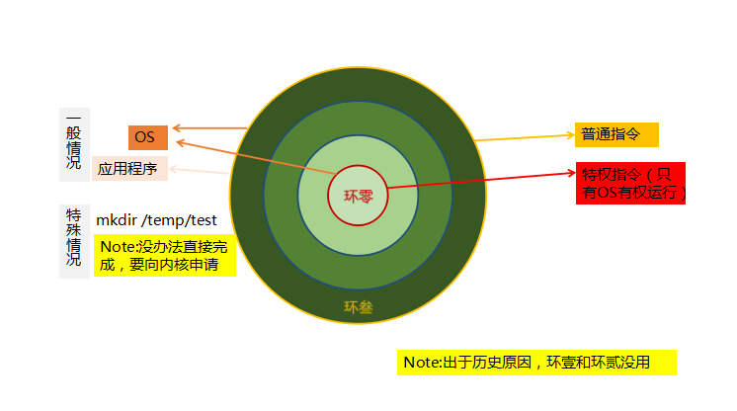
分享成就未来
指令环
由内到外依次是环0、环1、环2、环3；
环0是特权指令，一般只有操作系统有权限运行；
环1、环2出于历史原因，没有使用；
环3是普通指令，一般应用程序使用；
特殊情况：例如：mkdir /home/test
Note：没办法直接完成，需要向内核申请权限；

Slide 11
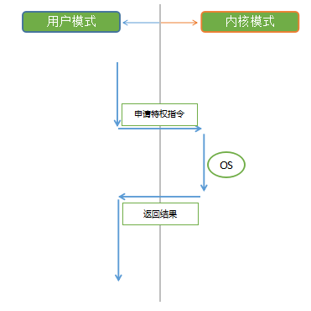
分享成就未来
程序的运行模式
用户空间：user space（us）
内核空间：system space

Slide 12
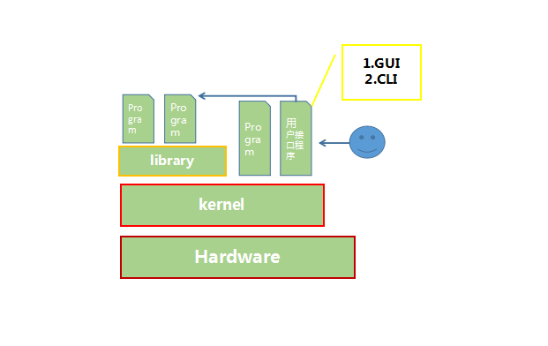
分享成就未来
UI：User Interface
对OS来说：UI是用户接口、对用户来说UI是前端；
GUI：Graphic User Interface （图形用户接口）
CLI：Command Line Interface （命令行接口）

Slide 13
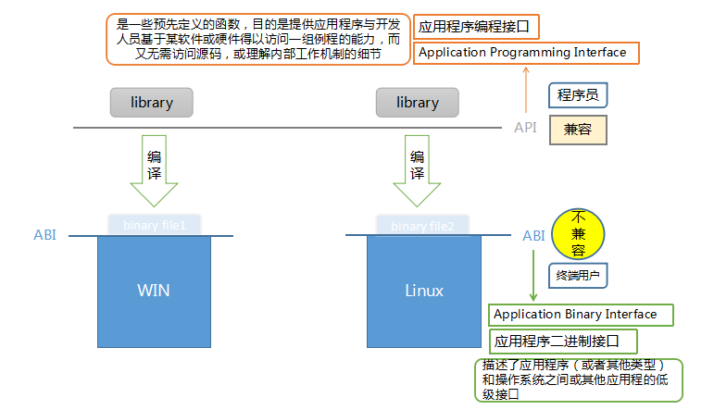
分享成就未来
ABI与API
ABI：Application Binary Interface（应用程序二进制接口）
描述了应用程序（或者其他类型）和操作系统之间或其他应用程序的低级接口。
API: Application Programming Interface（应用程序编程接口）
是一些预先定义的函数，目的是提供应用程序与开发人员基于某软件或硬件得以访问一组例程的能力，而又无需访问源码，或理解内部工作机制的细节

Slide 14
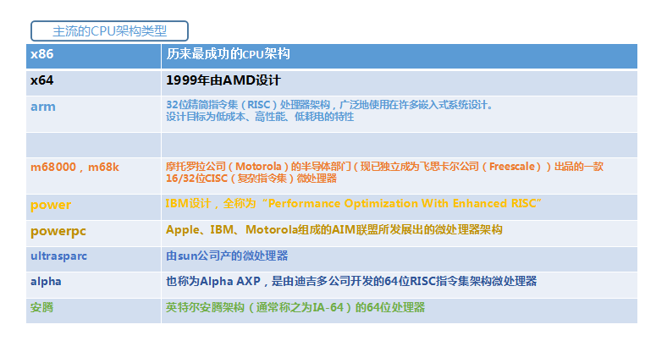
分享成就未来
主流的CPU架构

Slide 15
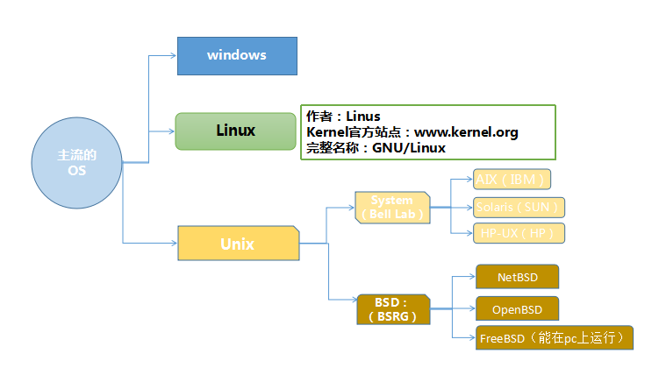
分享成就未来
流行的OS分支

Slide 16
分享成就未来
更多请 Join us, Growing together

Slide 17

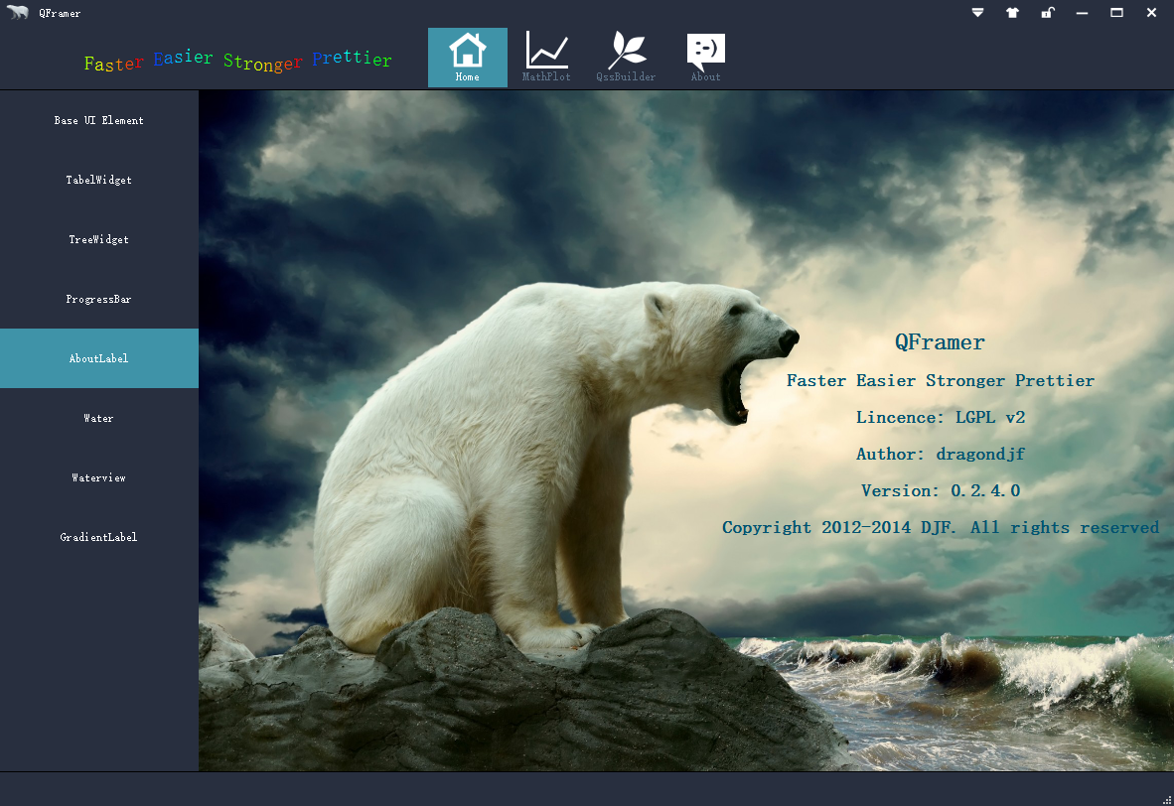
Qt基础开发框架QFramer
分享成就未来

Slide 18


Join us, Growing together
保持一颗激情的心
简书: 丁江锋
微博: 图解IT-Linux-Python-Qt-Web-IoT
Github: dragondjf
Email: ding465398889@163.com
更多的分享请关注个人微信，加入图解Linux操作系统社区，获取最新的图解分享，分享成就未来，你值得拥有。

